Slide 1
任务1 大肠杆菌病防治

Slide 2
一 概 述
猪大肠杆菌病多发生于仔猪，包括仔猪水肿病、仔猪黄痢及白痢病，是由病原性大肠杆菌引起的一类传染病。
由于病原性大肠杆菌类型不同以及猪的日龄、个体及生理机能的差异而发生不同的疾病：
  黄痢常发生于一周龄以内仔猪，发病率高，死亡率高；
  白痢常发生于10～30天龄仔猪；发病率高，死亡率低；
  水肿病常发于断奶前后仔猪，发病率不高，死亡率高；
  本病对仔猪危害较大，常带来严重的损失。

Slide 3
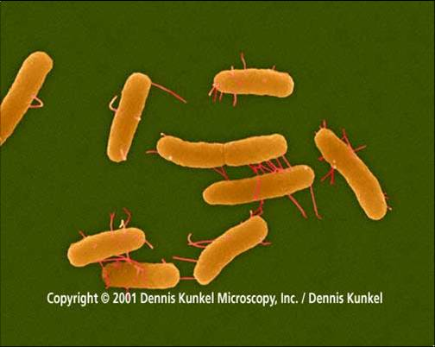
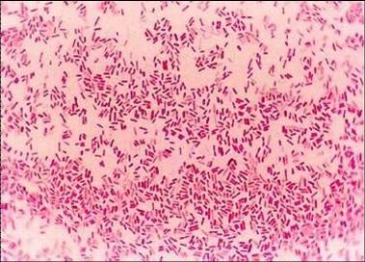
二 病 原
肠杆菌科埃希氏菌属各种血清型的埃希氏大肠杆菌的总称。
大肠埃希氏菌（大肠杆菌）
病原名称
G⁻，两端钝圆，中等大小的小杆菌，无芽胞，有周鞭毛，能运动。
分类地位
目前已知O抗原171种、H抗原64种、K抗原又分ABL三类有103种。致病性大肠杆菌的许多血清型都可以引起猪发病，其中最常见的有O₈、O₄₅、O₁₄₇、O₁₄₉、O₁₅₇、O₁₃₈、O₁₃₉、O₁₄₁等血清型。
形态结构
复杂而繁多。
根据菌体抗原（O抗原）、鞭毛抗原（H抗原）和表面抗原（K抗原）的不同分为“O”和“OK”群。
二
血 清 型
抵 抗 力
中等，一般消毒剂能迅速杀灭。

Slide 4
三 流行病学
以仔猪发病多见。
白痢：发生于10～30日龄仔猪，以2～3周龄较多见，1月龄以上猪很少发生，其发病率约50%，而病死率低 ；
水肿病：常见于断奶后1～2周的仔猪，生长育肥猪和10日龄以下的猪很少见，发病率一般在10～30%，但病死率很高，约90% 。
易感动物
黄痢：常发生于出生后一周以内，以1～3日龄最常见，随日龄增加而减少，7日龄以上很少发生，同窝仔猪发病率90%以上，死亡率很高，甚至全窝死亡；
带菌的母猪及患病仔猪。
传 染 源
经消化道感染。
传播途径
饲养管理不善；
环境卫生不良；
气候变化剧烈，阴雨、寒冷、潮湿等因素。
二
诱发因素

Slide 5
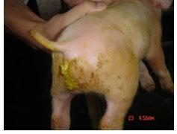
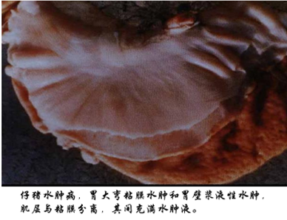
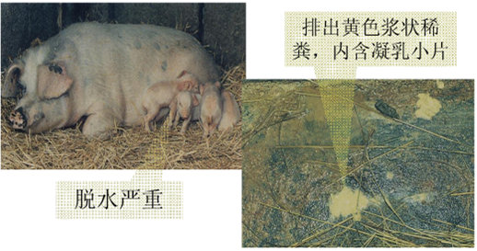
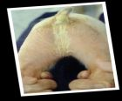
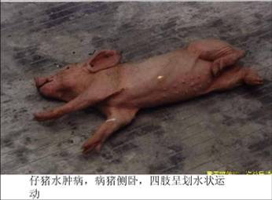
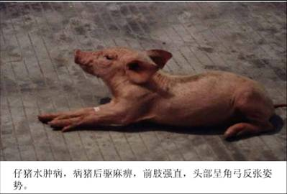
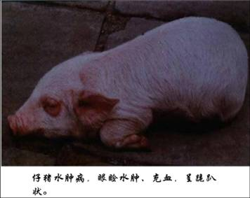
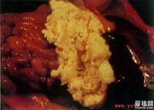
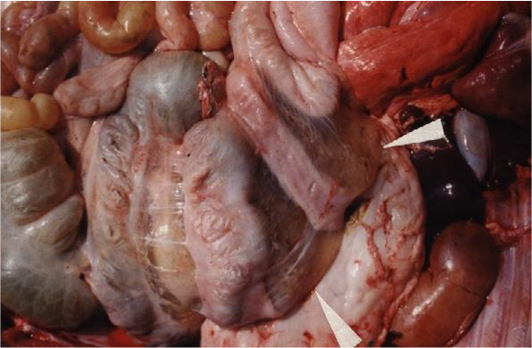
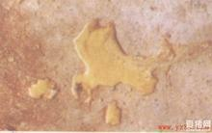
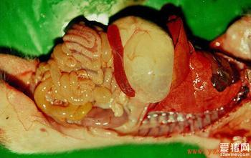
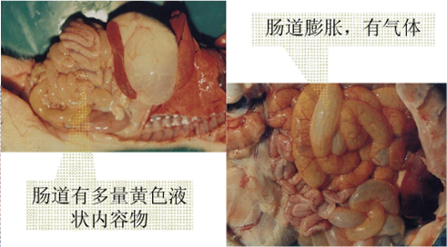
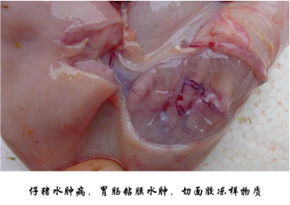
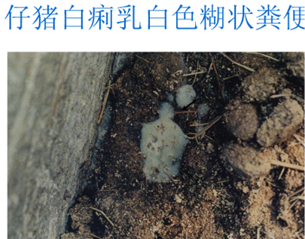
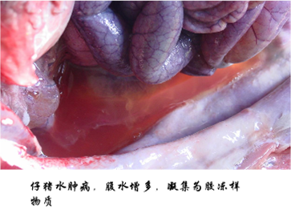
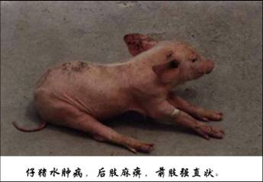
四 症状和病变
分仔猪黄痢、仔猪白痢和水肿病三种：
仔猪黄痢
临床症状：
  潜伏期12小时至3天。
  最急性经过快，生后不久呈现后躯麻痹、全身震颤，见不到下黄痢，很快死亡，死时肛门粘黄色稀粪。
  急性多发于2～3天龄，粪呈黄色粘糊状，水状腹泻，含有凝乳小块，迅速消瘦脱水，昏迷而死，不存在着慢性。
病理变化：
  尸体严重脱水，颈部、腹部皮下水肿，小肠膨胀呈半透明状，肠内多量黄色粘液和气泡，黏膜呈卡他性肠炎，肠系膜淋巴结变性色淡弥漫性出血，肝肾有小坏死灶。
临床症状：
  仔猪突然吐乳，拉灰白色或淡黄色糊状含气泡的腥臭稀粪，常污染后躯、尾和肛门四周；
  时间稍长者仔猪消瘦、毛粗乱、脱水、弓背，行走迟缓；
  体温食欲基本正常，多数可自愈，但易反复发作，有的反复多次，最后衰竭而死。
临床症状：
  神经症状：肌肉震颤，有时侧卧，四肢抽搐呈游泳状，触摸敏感，发出呻吟声或嘶哑叫声，前肢麻痹时站立不稳，后肢麻痹不能起立，使其站立背拱起发抖，行走时四肢无力，共济失调，盲目运动或作圆圈运动。
  水肿：脸部、眼睑、结膜、齿龈水肿，有时波及颈腹部皮肤水肿。
  病程不到1～2天，有些几小时，最长可达7天左右。
病理变化：
  胃壁水肿：常见胃大弯、喷门部，有时波及胃底部和食管部，切开黏膜和肌层之间有一层胶冻样水肿，水肿厚度不等，有的可达2～3cm；
  胃底部弥漫性出血；
  结肠盘胶冻样水肿；
病理变化：
  尸体消瘦脱水，皮肤黏膜苍白，后躯、尾、肛门污染灰白色稀粪。
  胃内有凝乳块，胃黏膜充血出血。
  肠卡他，内容物灰白色乳白色糊状或浆液状，肠系膜淋巴结水肿。
仔猪白痢
临床症状：
  仔猪突然腹泻，精神沉郁，食欲减少或不食，口吐白沫。
  体温正常或偏低，心跳呼吸加快，开始快而浅后慢而深,一侧静卧。
病理变化：
  全身淋巴结水肿，有不同程度的充血及出血，严重的呈红色；
  心包、胸腹腔积液（无色或黄色液体）；
  肺、大脑也可见水肿。
临床症状：
  病程不到1～2天，有些几小时，最长可达7天左右。
病理变化：
  个别病例缺乏明显水肿而呈现明显的出血性肠炎。
水 肿 病
病理变化：
  特征病变：胃壁、大肠系膜、结肠盘以及其它部位水肿。

Slide 6
五 诊 断
抓流行特点：各病的流行特点。
抓症状特征：各病的症状特征。
抓病变特征：各病的变化特征。
现场诊断
病原学和血清学诊断。
实验室诊断

Slide 7
六 防 制
加强饲养管理，减少应激；搞好清洁卫生，定期消毒。
生物安全
  疫苗
  参考程序
免疫接种
  药物保健
    仔猪“三针保健”；
    母猪产前产后保健。
  生物保健：益生菌、溶菌酶等。
发生白痢的仔猪：
可注射磺胺嘧啶、氟哌酸、粘杆菌素或喂酵母、土霉素，或给母猪喂过奶灵，连喂3天。
体弱的注射B12、维丁胶性钙各0.5ml。注意防寒保温工作。
保健措施
1
治 疗

